Slide 1


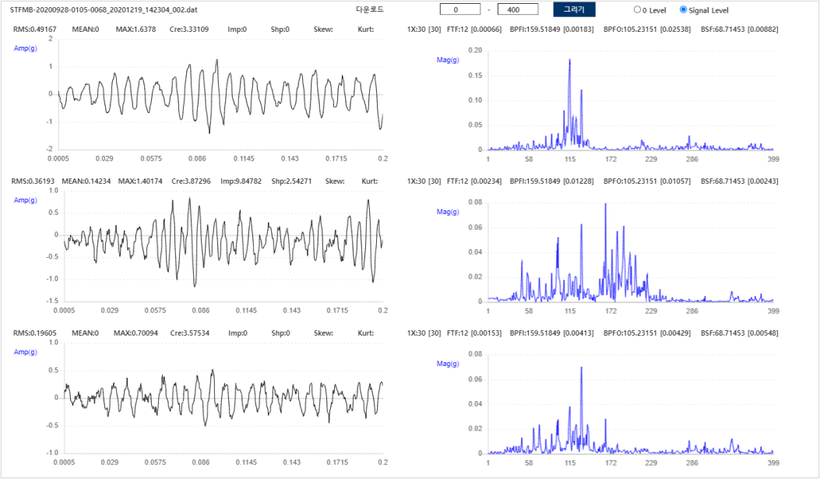
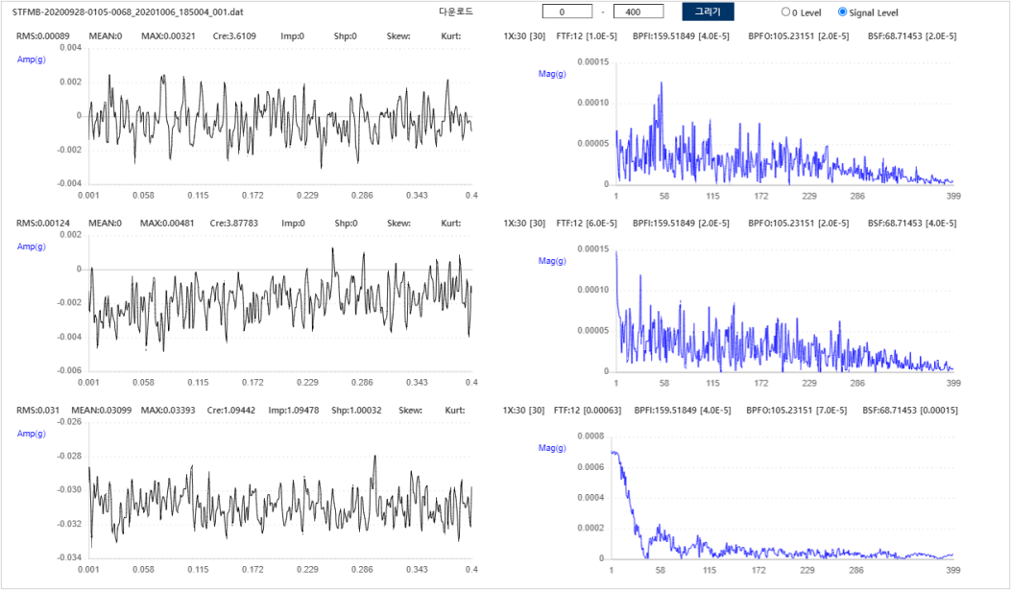
대전 도시철도공사 : 모터 센서 데이터
1. 모터 센서 데이터
1. 진동 센서
1.1. 센서 종류 : 축정렬불량 5.5kW #1-1
: STFMB-20200928-0105-0068
(갑천역, 종점공조실, R-SF-01, 우 공조실 급기)
수집 | 정제 | 라벨링 | 데이터
STFMB-20200928-0105-0068_20201219_142304_002.dat | 정상 (동작) | STFMB-20200928-0105-0068_20201219_142304_002.csv
STFMB-20200928-0105-0068_20201006_185004_001.dat | 비정상 (비동작) | STFMB-20200928-0105-0068_20201006_185004_001.csv
Copyright(C) 2015~ SC Solution Co., Ltd.
All Rights Reserved

Slide 2

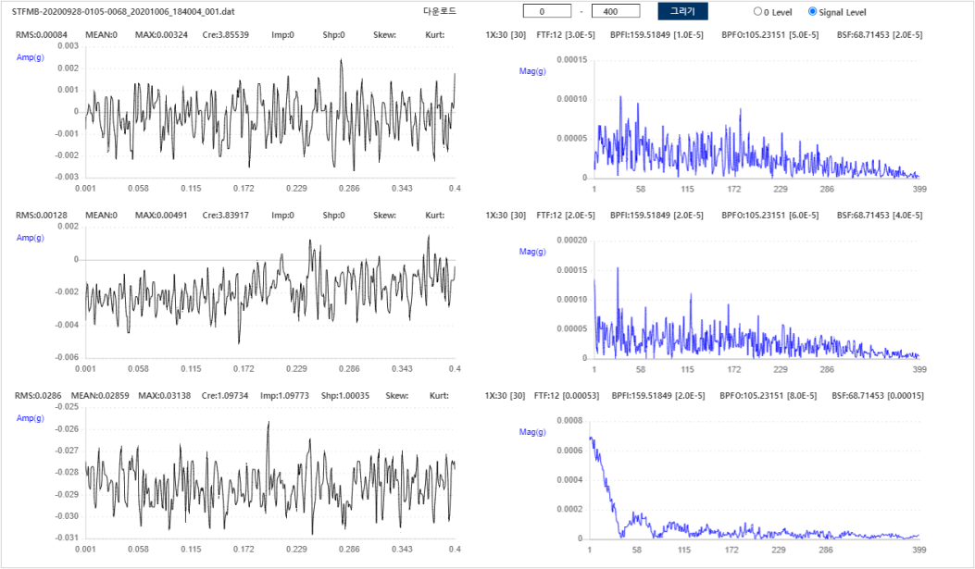
대전 도시철도공사 : 모터 센서 데이터
1. 모터 센서 데이터
1. 진동 센서
1.1. 센서 종류 : 축정렬불량 5.5kW #1-2
: STFMB-20200928-0105-0068
(갑천역, 종점공조실, R-SF-01, 우 공조실 급기)
수집 | 정제 | 라벨링 | 데이터
STFMB-20200928-0105-0068_20201219_142204_002.dat | 정상 (동작) | STFMB-20200928-0105-0068_20201219_142204_002.csv
STFMB-20200928-0105-0068_20201006_184004_001.dat | 비정상 (비동작) | STFMB-20200928-0105-0068_20201006_184004_001.csv
Copyright(C) 2015~ SC Solution Co., Ltd.
All Rights Reserved

Slide 3
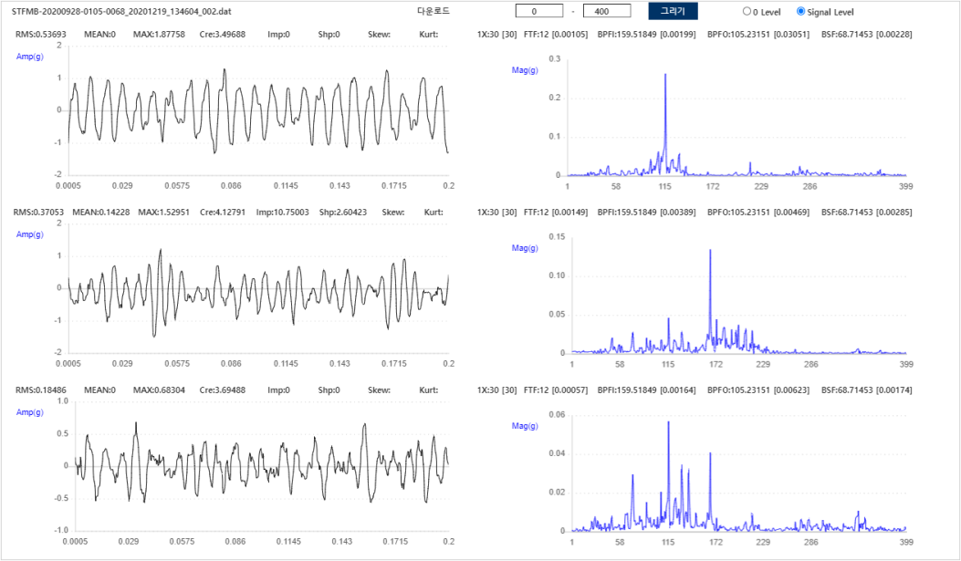
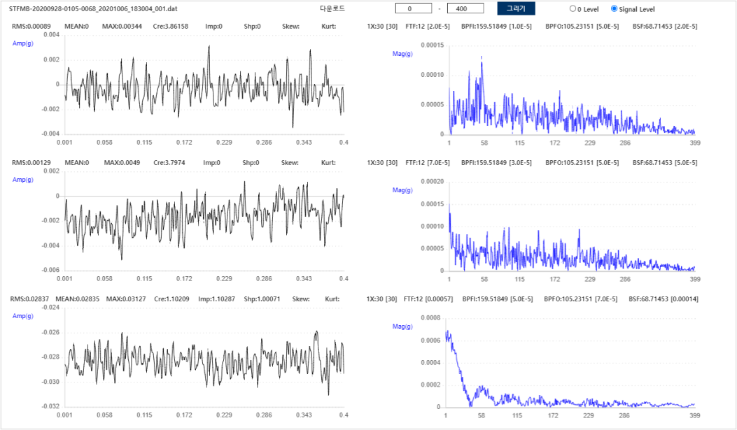
대전 도시철도공사 : 모터 센서 데이터
1. 모터 센서 데이터
1. 진동 센서
1.1. 센서 종류 : 축정렬불량 5.5kW #1-3
: STFMB-20200928-0105-0068
(갑천역, 종점공조실, R-SF-01, 우 공조실 급기)
수집 | 정제 | 라벨링 | 데이터
STFMB-20200928-0105-0068_20201219_134604_002.dat | 정상 (동작) | STFMB-20200928-0105-0068_20201219_134604_002.csv
STFMB-20200928-0105-0068_20201006_183004_001.dat | 비정상 (비동작) | STFMB-20200928-0105-0068_20201006_183004_001.csv
Copyright(C) 2015~ SC Solution Co., Ltd.
All Rights Reserved

Slide 4

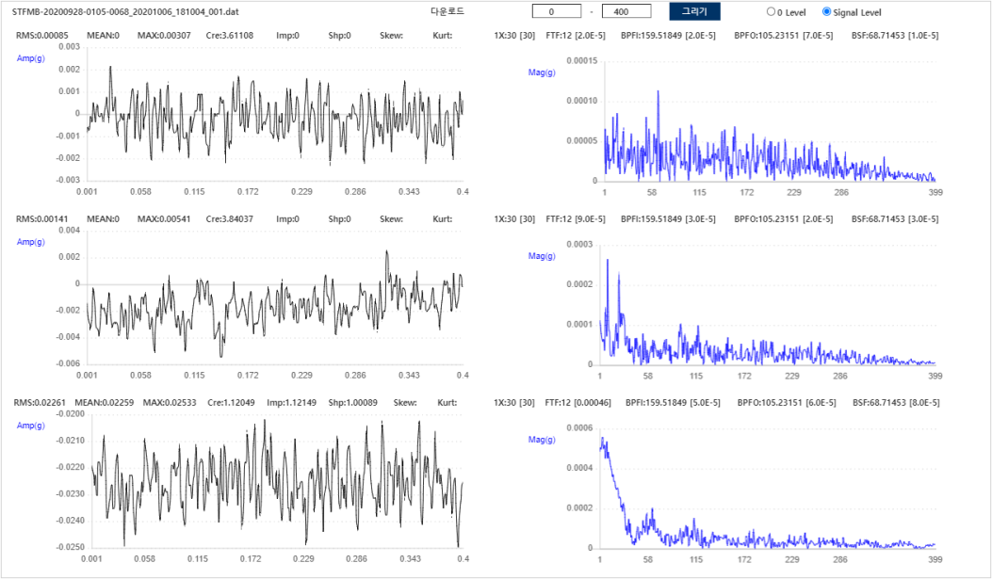
대전 도시철도공사 : 모터 센서 데이터
1. 모터 센서 데이터
1. 진동 센서
1.1. 센서 종류 : 축정렬불량 5.5kW #1-4
: STFMB-20200928-0105-0068
(갑천역, 종점공조실, R-SF-01, 우 공조실 급기)
수집 | 정제 | 라벨링 | 데이터
STFMB-20200928-0105-0068_20201219_134504_002.dat | 정상 (동작) | STFMB-20200928-0105-0068_20201219_134504_002.csv
STFMB-20200928-0105-0068_20201006_181004_001.dat | 비정상 (비동작) | STFMB-20200928-0105-0068_20201006_181004_001.csv
Copyright(C) 2015~ SC Solution Co., Ltd.
All Rights Reserved

Slide 5
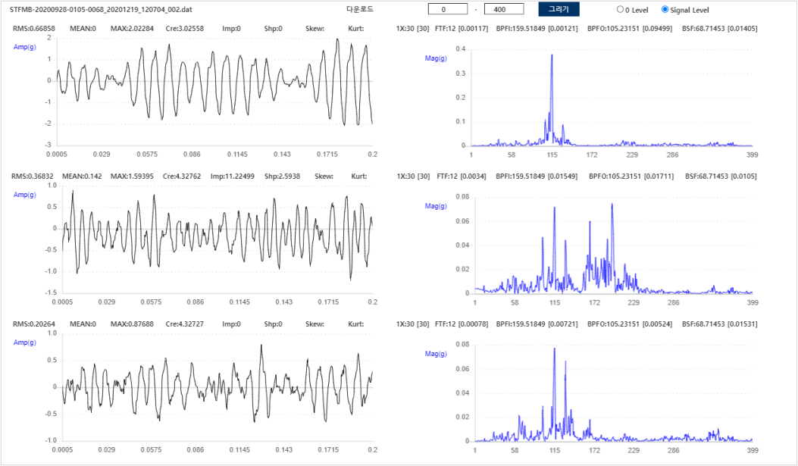
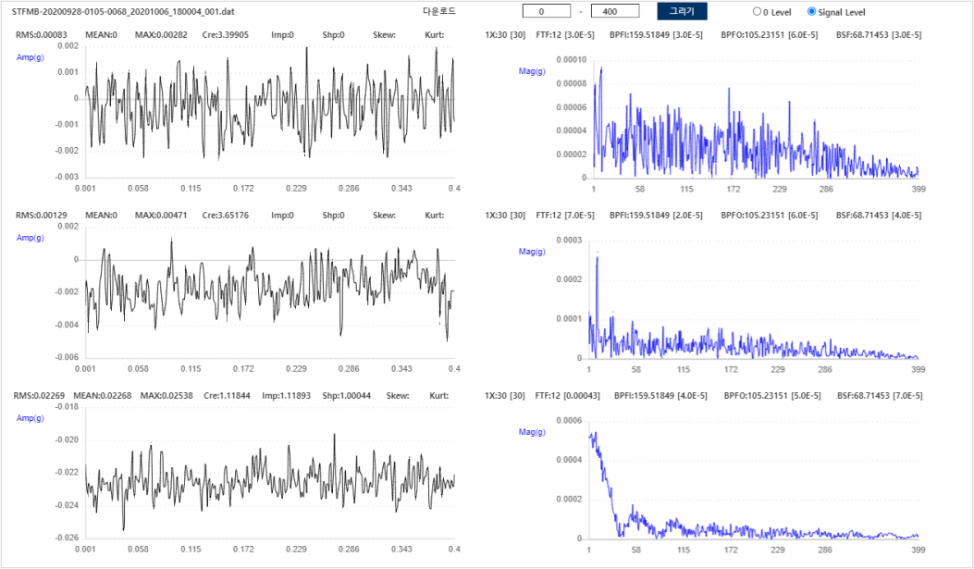
대전 도시철도공사 : 모터 센서 데이터
1. 모터 센서 데이터
1. 진동 센서
1.1. 센서 종류 : 축정렬불량 5.5kW #1-5
: STFMB-20200928-0105-0068
(갑천역, 종점공조실, R-SF-01, 우 공조실 급기)
수집 | 정제 | 라벨링 | 데이터
STFMB-20200928-0105-0068_20201219_120704_002.dat | 정상 (동작) | STFMB-20200928-0105-0068_20201219_120704_002.csv
STFMB-20200928-0105-0068_20201006_180004_001.dat | 비정상 (비동작) | STFMB-20200928-0105-0068_20201006_180004_001.csv
Copyright(C) 2015~ SC Solution Co., Ltd.
All Rights Reserved

Slide 6
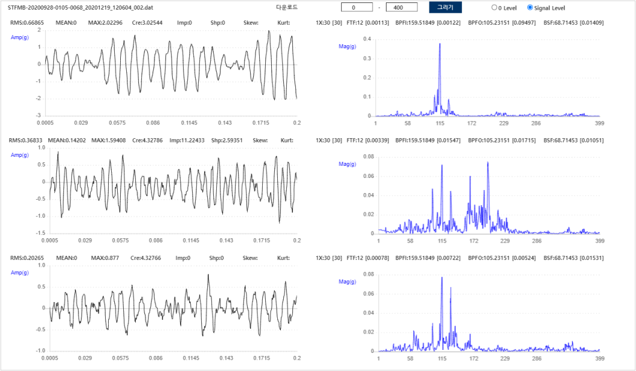
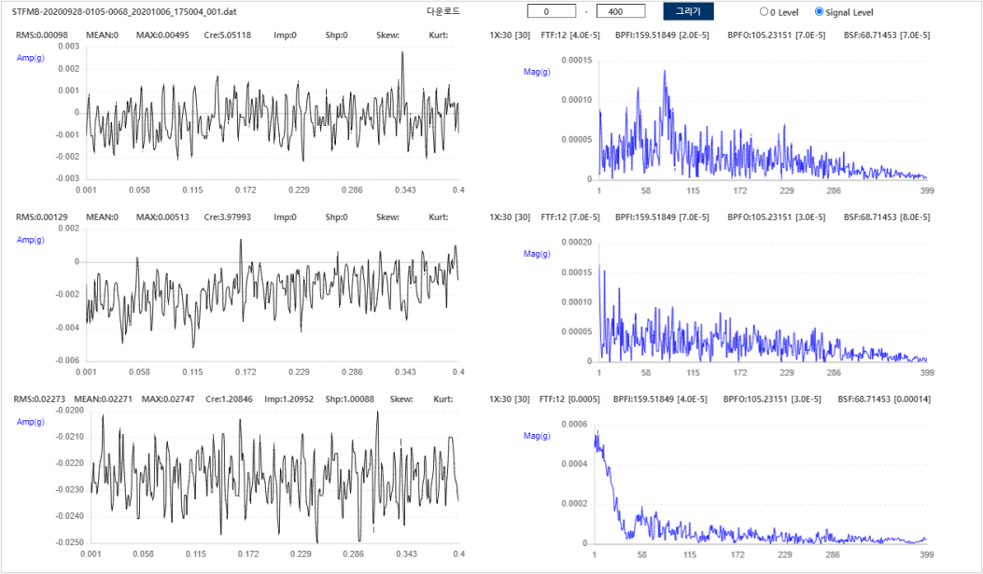
대전 도시철도공사 : 모터 센서 데이터
1. 모터 센서 데이터
1. 진동 센서
1.1. 센서 종류 : 축정렬불량 5.5kW #1-6
: STFMB-20200928-0105-0068
(갑천역, 종점공조실, R-SF-01, 우 공조실 급기)
수집 | 정제 | 라벨링 | 데이터
STFMB-20200928-0105-0068_20201219_120604_002.dat | 정상 (동작) | STFMB-20200928-0105-0068_20201219_120604_002.csv
STFMB-20200928-0105-0068_20201006_175004_001.dat | 비정상 (비동작) | STFMB-20200928-0105-0068_20201006_175004_001.csv
Copyright(C) 2015~ SC Solution Co., Ltd.
All Rights Reserved

